Slide 1
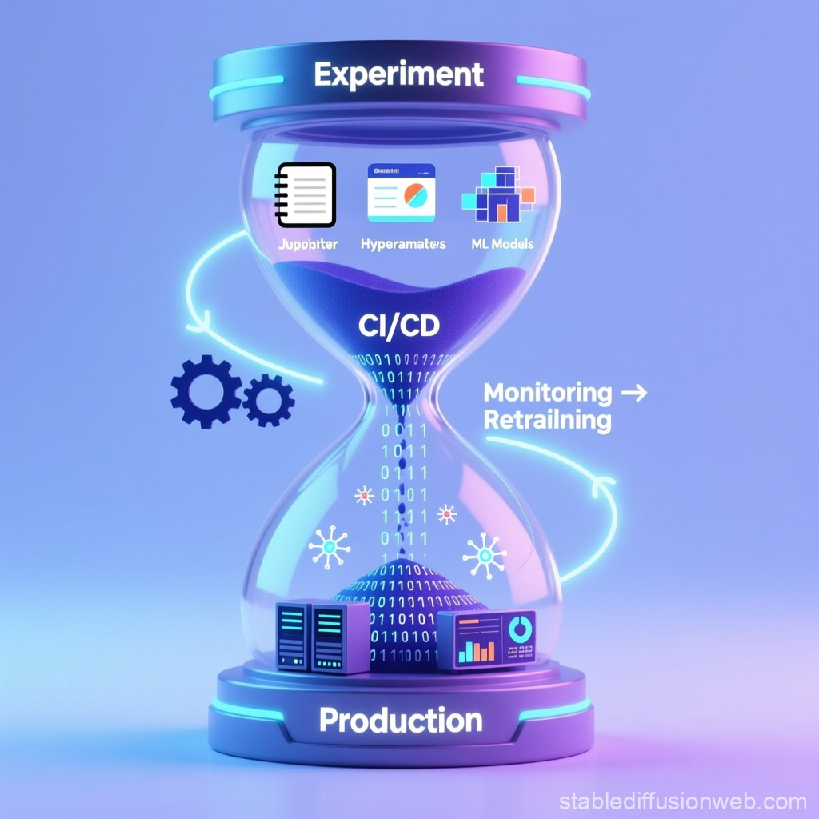
MLOps для растущих проектов
Воспроизводимость, автоматизация, мониторинг — основы стабильного ML

Slide 2
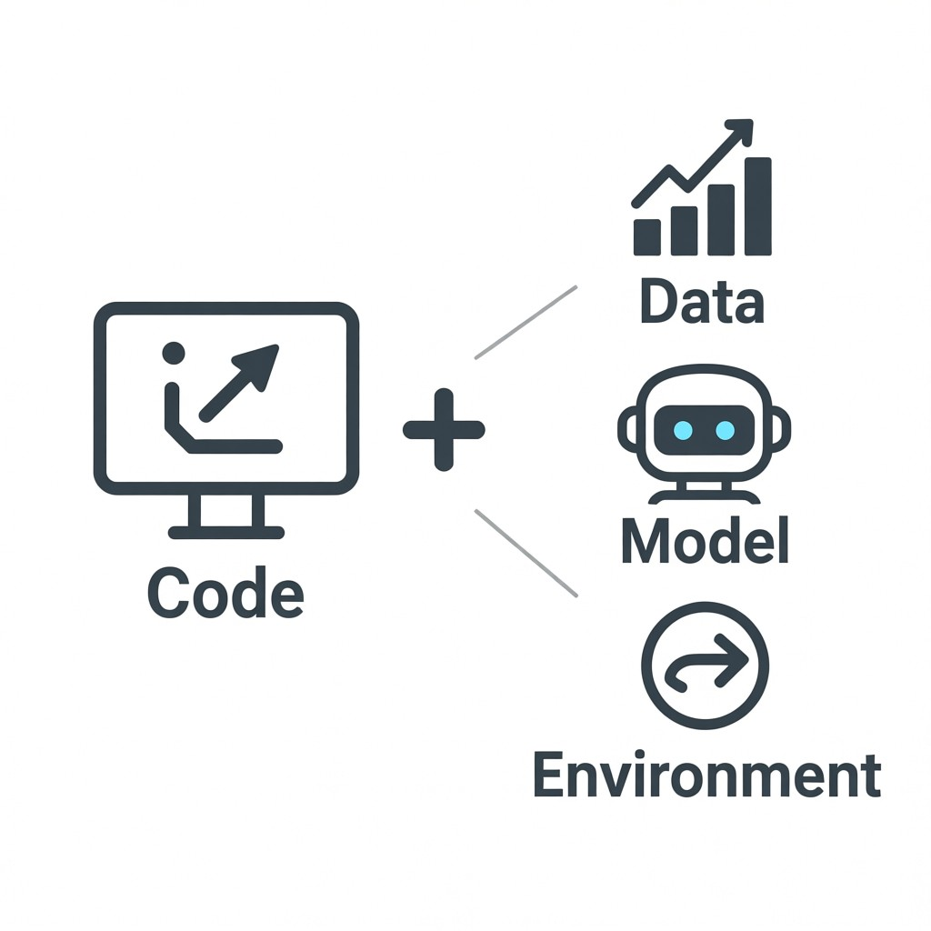


ML — это не просто код. Это процесс.
→ Локально у меня все работало
→ Какая версия модели в проде?
→ Почему метрики упали?
MLOps: код + данные + модель + окружение
→ «Работало у меня, но не у тебя»
→ «Какая версия модели в проде?»
→ «Почему метрики упали?»
Без MLOps — техдолг, потеря экспериментов, медленные итерации.

Slide 3

"Я запустил тот же ноутбук — а результат другой"
Разные версии библиотек
Ручные настройки в коде
Нет фиксации данных и параметров
Эксперименты в Jupyter
→ Нужны: логирование, конфиги, версионирование

Slide 4




Куда девать эксперименты?
(может в папку final_v3_really_final)
MLflow
W&B (Weights & Biases)
ClearML
База
Красивые графики
Агенты
Простой старт
Совместная работа
Автологирование
Легковесный
Облачный (платный для команд)
Ушел из РФ
Очереди задач, веб-интерфейс
Встроен функционал DVC
Требует дополнительных
инструментов(Hydra, DVC)

Slide 5
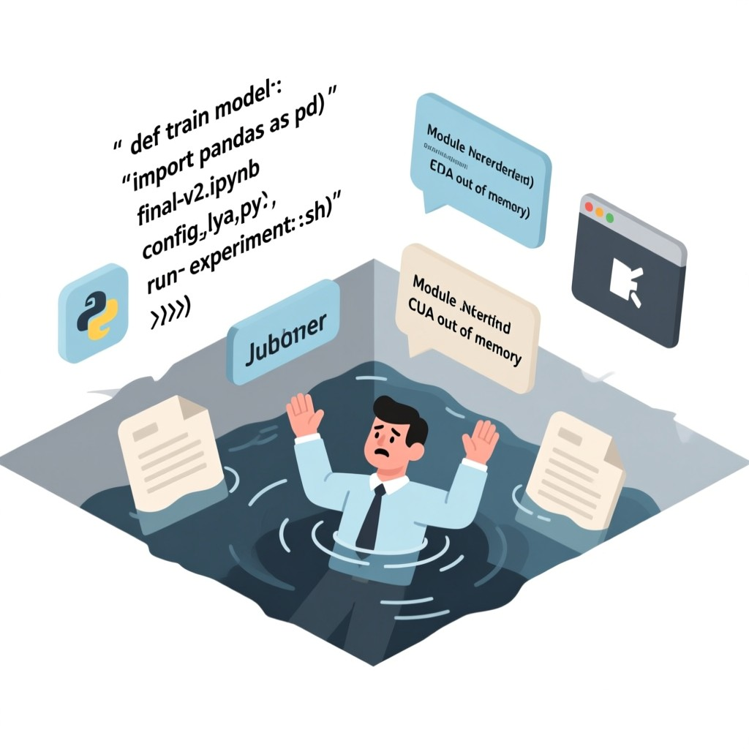
Hydra — управление конфигами через YAML и CLI
Как не утонуть в config_dev.py, config_prod.py, config_ilya.py?
# configs/model/xgboost.yaml
model:
type: xgboost
n_estimators: 100
learning_rate: 0.1
config_prod.py
→
config_ilya.py
config_final.py
python train.py
model=xgboost
dataset=credit_card
env=classic_env

Slide 6





От git push до обученной модели без ручного запуска
git push
GitHub Actions
Обучение
Логирование
Уведомление
Автоматизируйте обучение и логирование — чтобы итерации были быстрыми и надёжными.

Slide 7

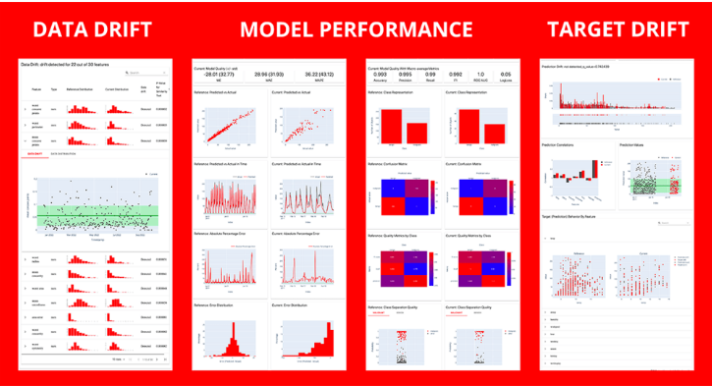
Модель в проде — можно отдыхать(нет)
Данные изменились (дрейф)
Предсказания стали хуже
Сервис тормозит
Что мониторить?
Метрики (AUC, accuracy)
Дрейф данных и предсказаний
Latency, нагрузка

Slide 8
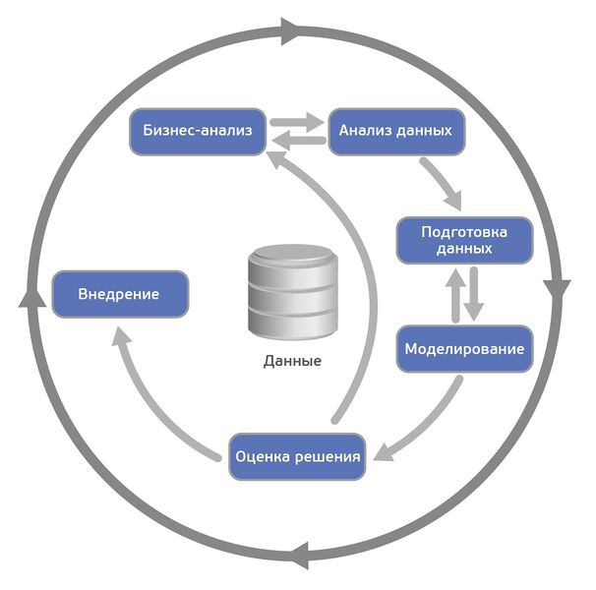
Инструменты — половина успеха. Вторая половина — процессы
© Вин Дизель, перевод с английского, 2001
Единая структура репозитория
Code review для ML-кода
Все эксперименты — в оркестраторе экспериментов
Конфиги — через Hydra
Ноутбуки — только для анализа
Тесты для всех этапах

